Slide 1
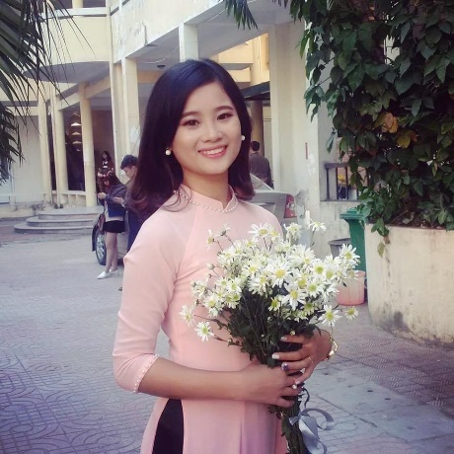
PHÒNG GIÁO DỤC VÀ ĐÀO TẠO QUẬN LONG BIÊN
TRƯỜNG MẦM NON NẮNG MAI
LĨNH VỰC PHÁT TRIỂN THẨM MỸ
Đề tài: Tô nét và tô màu con cá
Lứa tuổi: Mẫu giáo nhỡ (4-5 tuổi)
Giáo viên: Hà Thị Minh Thu

Slide 2
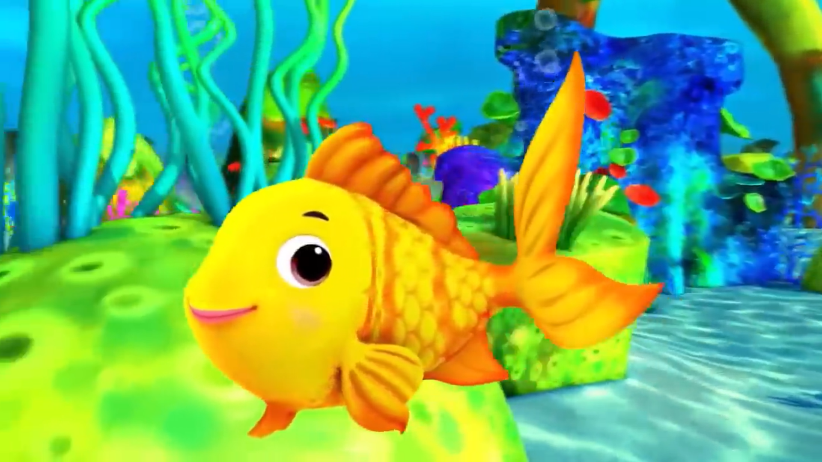

Slide 3
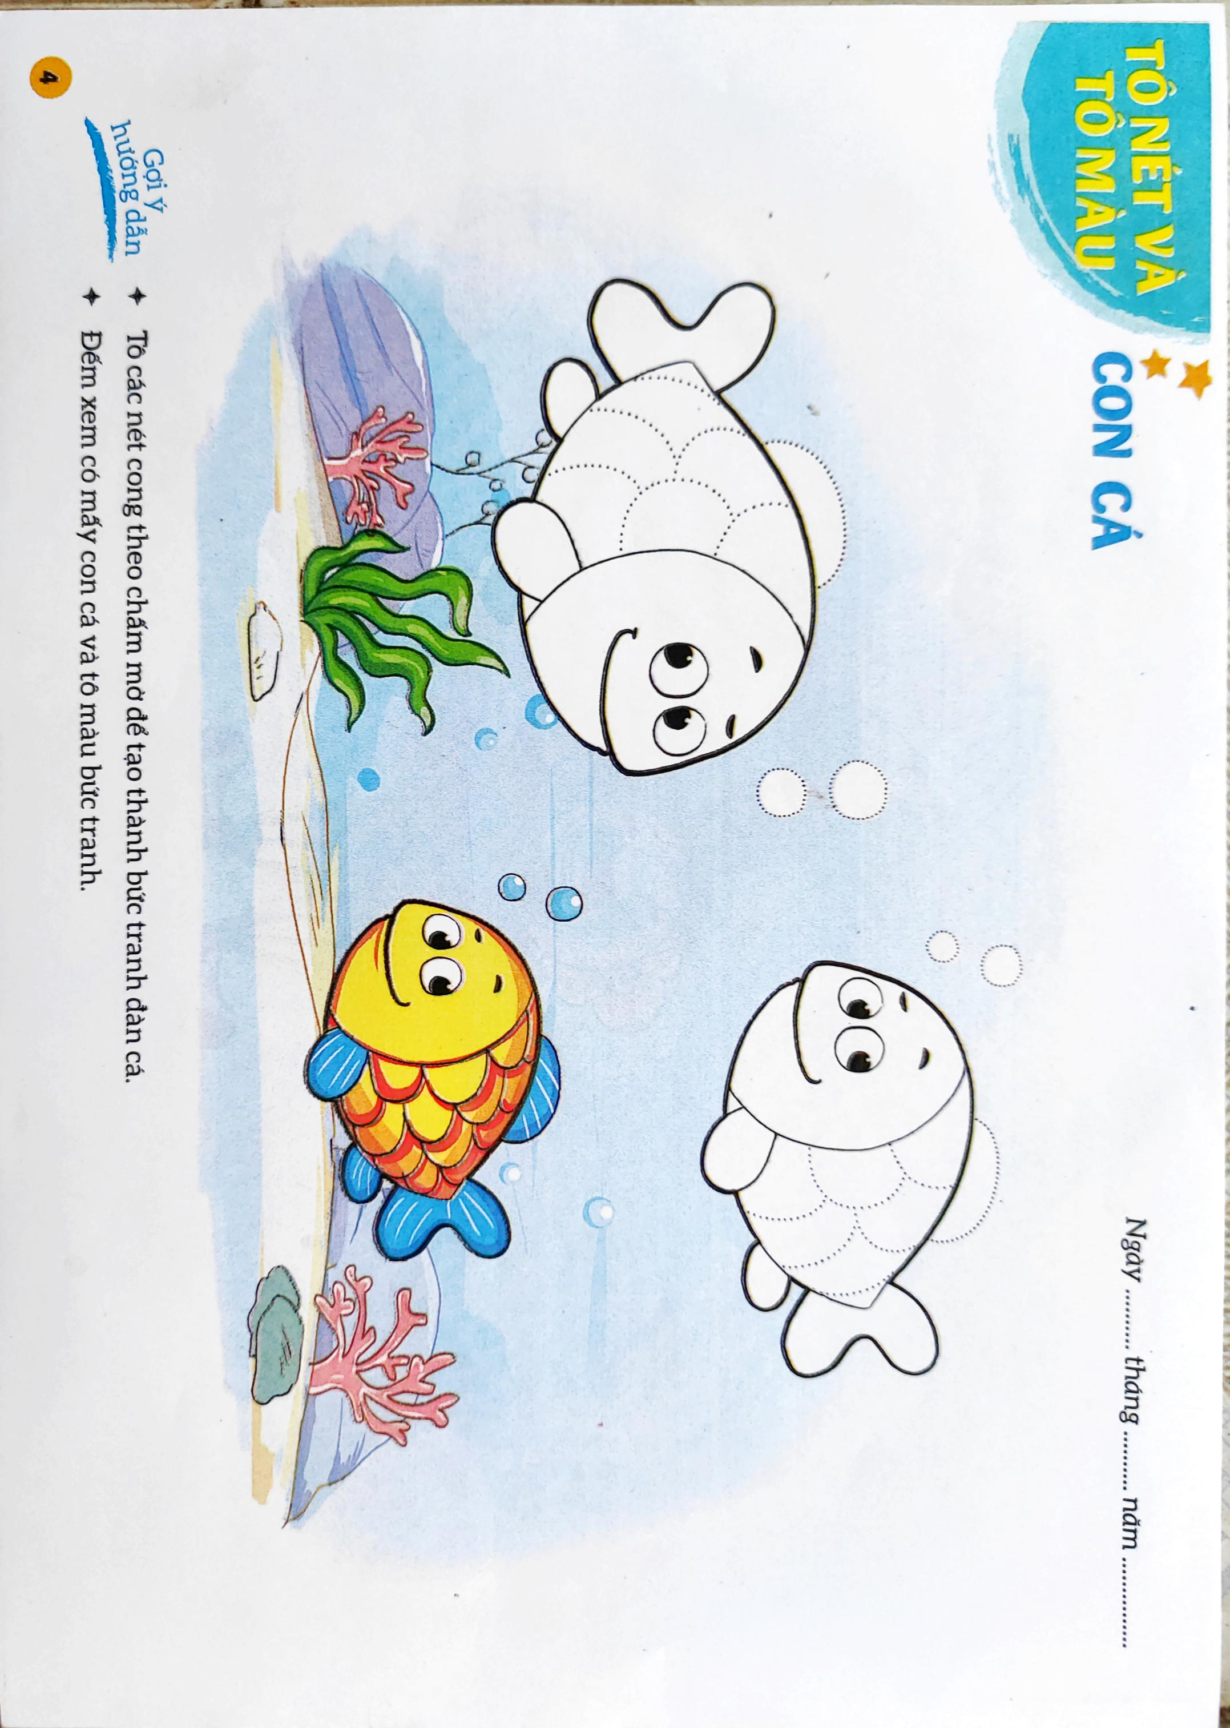

Slide 4
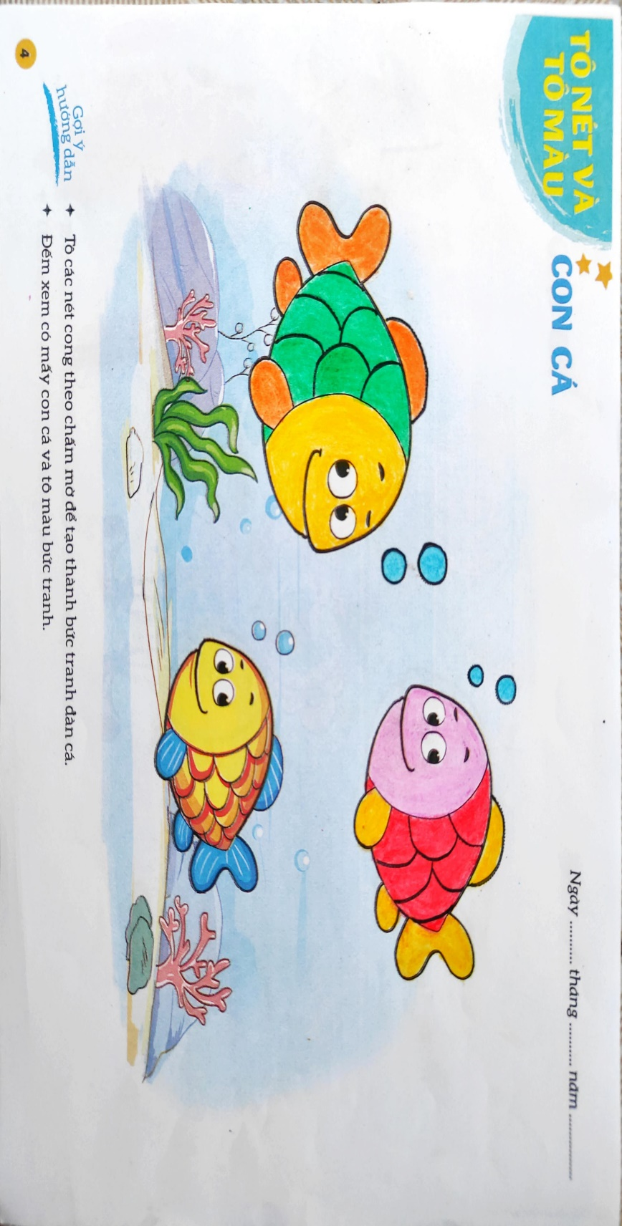
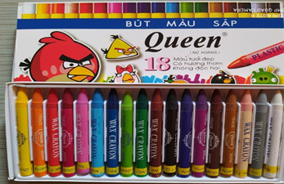
2
1
3

Slide 5
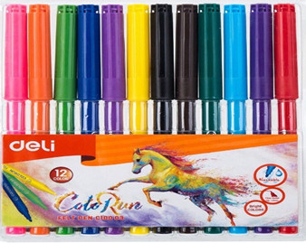
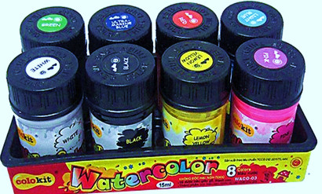
Chuẩn bị

Slide 6
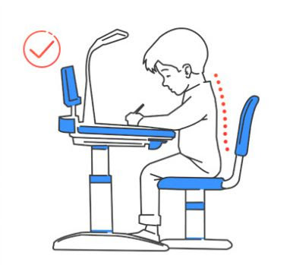
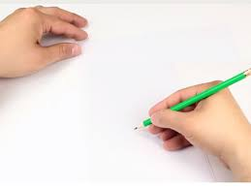
Tư thế ngồi học

Slide 7
Trẻ thực hiện

Slide 8
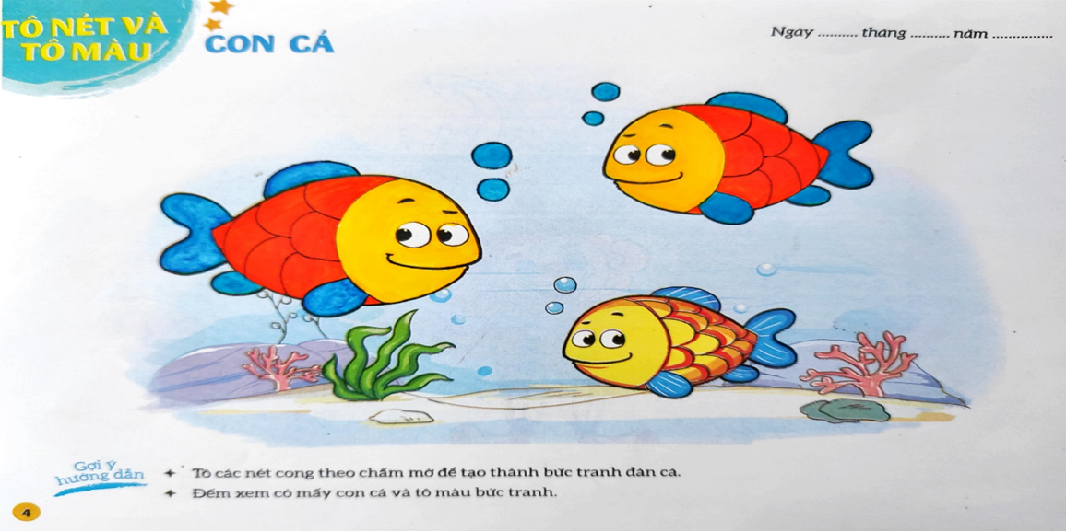

Slide 9
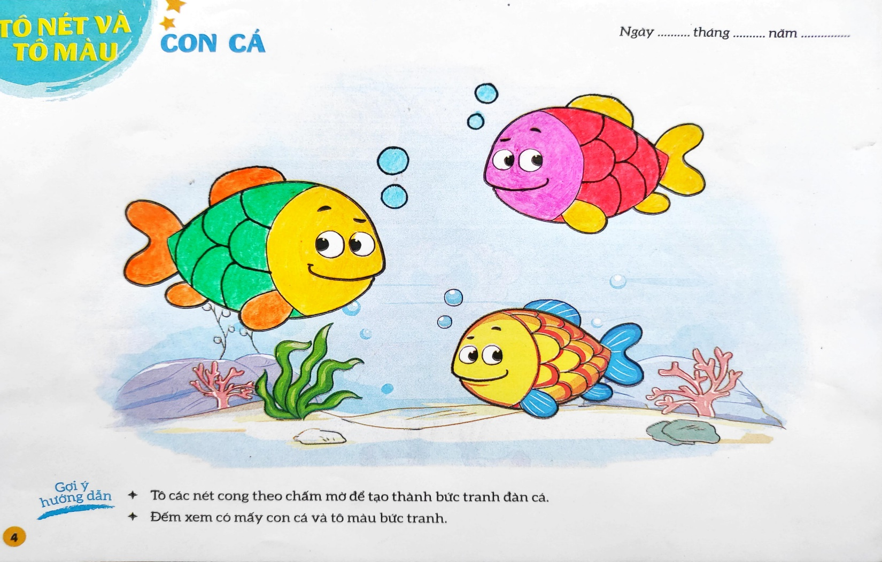

Slide 10
